Slide 1
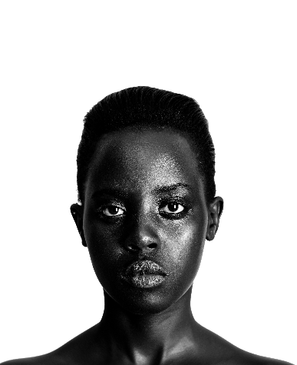
The Trend
2019 trend report

Slide 2
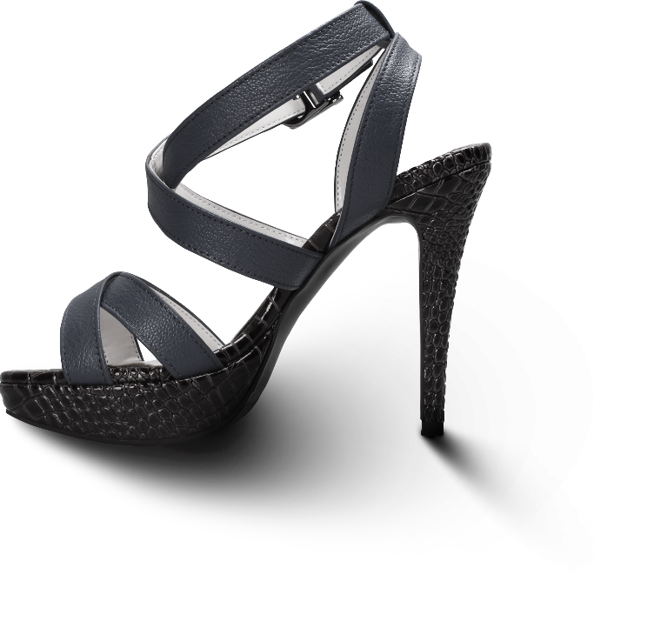
Index
Analysis
- 패션 트랜드를 정확하게 알기 위해서는
지금까지 어떤 것들이 있었는지 대해서
Concept
- 자 이게 약간 외계인 같은 패션이
있던데 도저히 이해를 못하겠더라구요
Conclusion
- 어쨌든 제가 딱 결론을 내려서 2019년
트랜드 패션을 분석 결론을 내보겠습니다

Slide 3
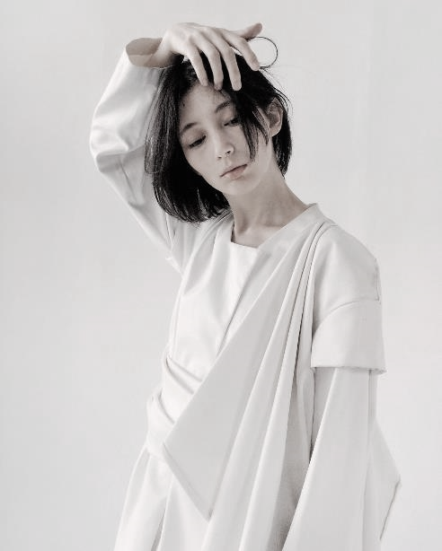

About Brand
2019 TREND REPORT
오늘은 2019년 트랜드에 대해서 알아보는 시간을 갖도록 해보겠습니다.
패션고자인 피도리가 해석하는 2019년 패션 트랜드이기 때문에 맹신하지마
전략기획팀 피도리가 만들었음

Slide 4
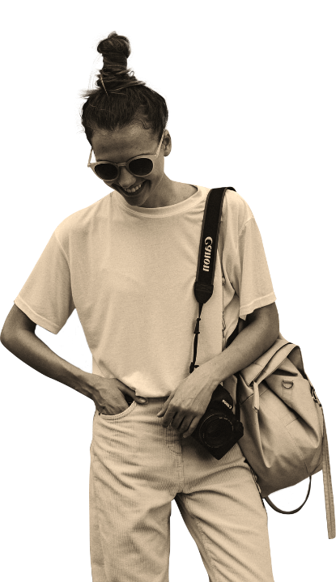
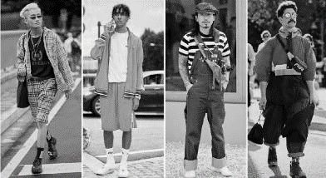
Pitti Uomo
Analysis
Street Look Style
Concept
90년대 복고 의상의 부활이라고 합니다. 근데 나는 뭐가 이쁜지는
잘 모르겠습니다. 막 네이버 검색해보니까 스트릿 룩이 대세를 일으킬 수
있다고 합니다. 만약 실제로 저렇게 입고 거리에 나가면 유튜브 촬영하는
줄 알 것 같은데 이거 내 생각만 그런지는 잘 모르겠습니다
Conclusion
Model Name Here
Lo Pants
Designer
Sunglass
Honne
Croud
Pitti Uomo

Slide 5
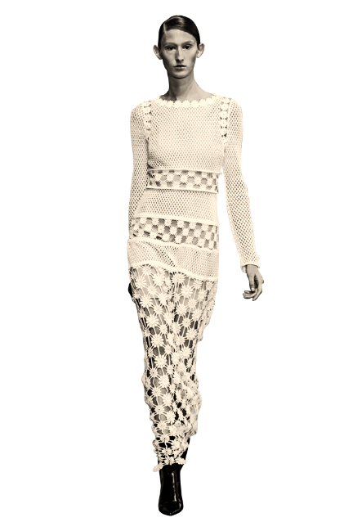
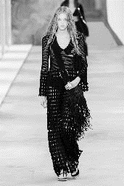
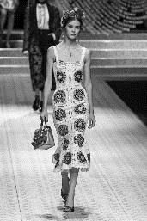
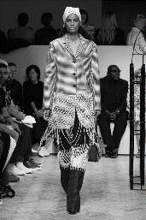
Model Name Here
Crochet
Analysis
Lo Pants
Designer
Bohemian Sensitivity
Sunglass
크로셰라고 하는데 이건 또 뭔가 싶었다. 훅을 이용해서
실이나 다른 재료 가닥들로 천을 만드는 과정이라고 하는데
뭔가 이쁜것 같기도 하면서 패피의 감성을 이해하기에는
아직 내가 갈 길이 멀었단 생각이 들어버렸다. 패피 되긴 글렀다
Concept
Honne
Croud
Pitti Uomo
Conclusion
2019 S/S Self
Portrait Collection

Slide 6

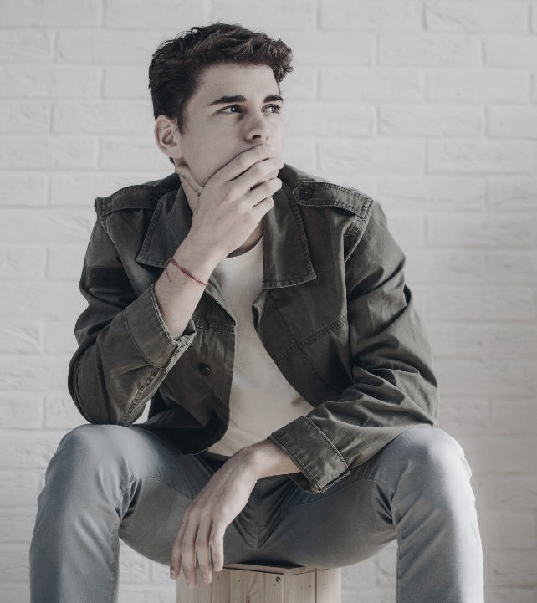
About Collection
패션쇼를 해야 한다고 합니다
Crochet
Hip-Cut
FASHION CONCEPT
About Brand
브랜드를 론칭해야 합니다

Slide 7
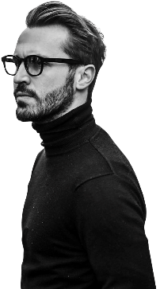
BREAKING SLIDE
“ 패피 갬성을 따라가려면 난 아직 멀었다 ”

Slide 8
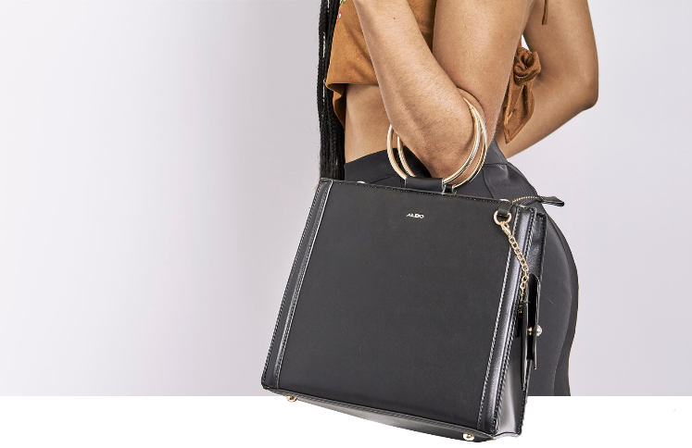

Analysis
FASHION BRANDING
Concept
01
Conclusion
뭔가 패션 브랜드 아는게 이것밖에 없어서
브랜드를 넣긴 넣어야 하는데 이렇게 넣자
브랜드 사진 넣기

Slide 9
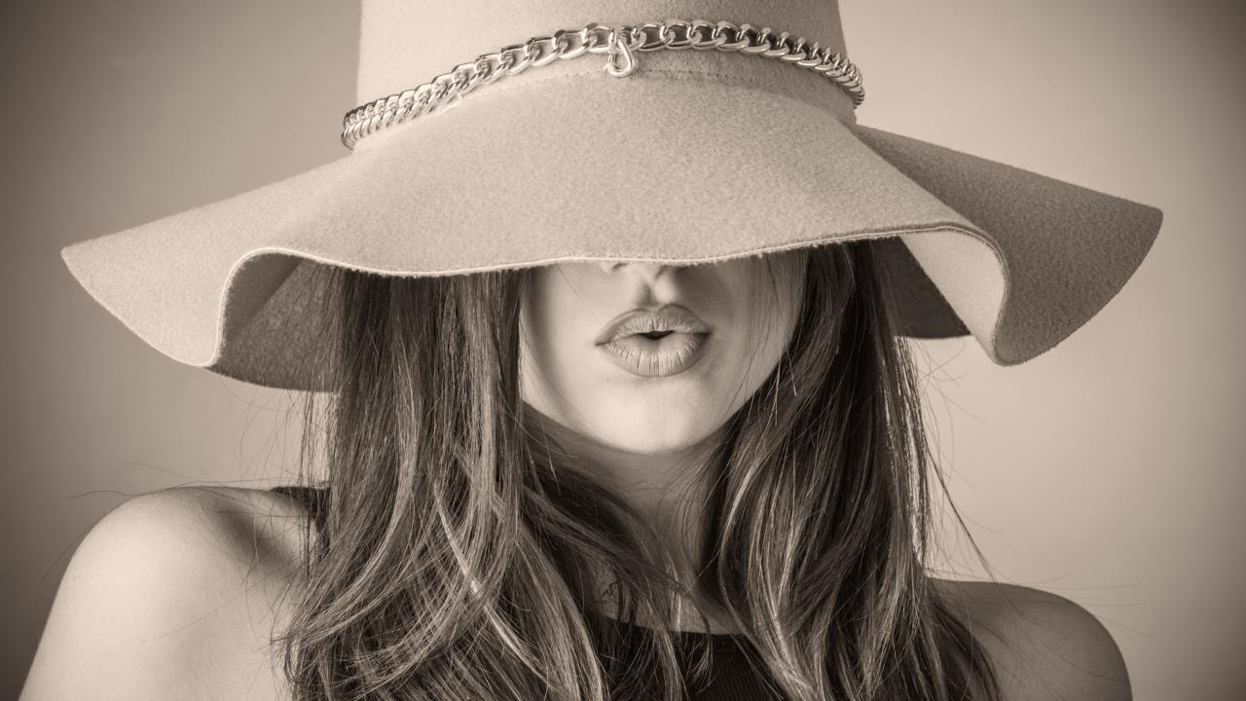
Analysis
Concept
FINAL CONCEPT CONCLUSION
Conclusion
자 이제 슬라이드를 마무리 지을 수 있는 컨셉 또는 이 피피티에 대한 결론을
적어주고 피피티를 마무리 해주면 좋을 것 같습니다

Slide 10
Thank you
Sincerely.

